Slide 1
Techniekfilosofie
Mens vs. Machine: wat is intentionaliteit?

Slide 2
Heeft techniek een moraal?
Stelling
“Een belangrijk aspect van de vervagende grens tussen mens en techniek is de rol die techniek in toenemende mate speelt in de menselijke moraal (Verbeek (2011), p. 46)”
Vragen bij deze stelling:
Waaruit blijkt dat er een vervagende grens tussen mens en techniek is?
Waarom speelt techniek daardoor in toenemende mate een rol in de menselijke moraal?

Slide 3
Heeft techniek een moraal?
Waaruit blijkt dat er een vervagende grens tussen mens en techniek is?

Slide 4
Heeft techniek een moraal?
Waarom speelt techniek daardoor in toenemende mate een rol in de menselijke moraal?
Want: Techniek heeft een gedragsbeïnvloedende werking
Voorbeelden: Winner, Latour
Argumentatie:
Premisse 1: ethiek gaat over hoe te handelen
Premisse 2: techniek geeft mede vorm aan ons handelen
Conclusie: techniek bedrijft op de een of andere manier moraal

Slide 5
Heeft techniek een moraal?
Conclusie: techniek bedrijft op de een of andere manier moraal
Vraag: Kun je techniek/technologie beschouwen als ‘morele actor’?
Ja, dat kan maar onder twee voorwaarden:
1: techniek heeft intentionaliteit (bedoelingen)
Zie boek: H2 Wijsgerige Antropologie, § 3.3
2: techniek heeft een zekere mate van vrijheid om die bedoeling te realiseren
Zie boek: H2 Wijsgerige Antropologie, §§ 4.1, 4.2
https://nos.nl/l/2252501

Slide 6
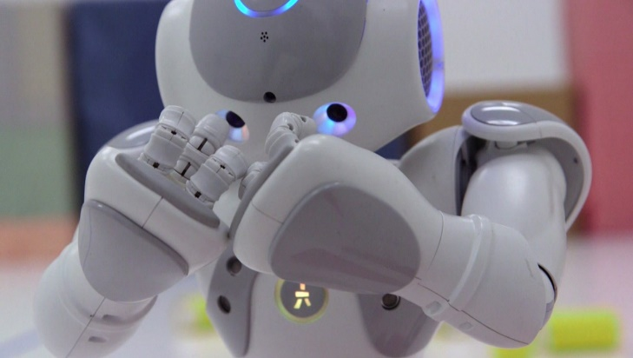
Heeft techniek een moraal?
Conclusie: techniek bedrijft op de een of andere manier moraal
Bedrijft Asimo moraal? Wat ìs moraal?
Is wat hij doet een morele handeling? Is hij object van een morele handeling?
Is wat Asimo doet van invloed op het morele handelen van een mens?

Slide 7
Intentionaliteit
Intentionaliteit – wat is het?
“Een kenmerk van [menselijke, VB] mentale toestanden is dat deze gericht zijn op een object, dat wil zeggen, op iets buiten de persoon die deze mentale toestanden heeft”, (Leren Filosoferen, H2, 3.3, p. 48).
“Deze eigenschap van ‘ergens op gericht zijn’ noemen we intentionaliteit”.
“Op intentionele wijze bestaan, betekent dat een object in iets anders bestaat; bijv. de afgebeelde persoon is intentioneel aanwezig in de foto”.

Slide 8
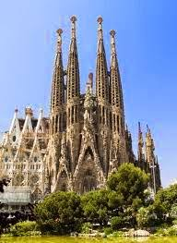
Intentionaliteit
Intentionaliteit – wat is het?
Intentioneel gedrag wordt wel als typisch menselijk beschouwd.
Intentionaliteit veronderstelt het bestaan van mentale toestanden.
“De relatie tussen de mier
en de tekening is van
toevallige aard”
Welk huisdier heb jij?
Intentionaliteit? Waarom?

Slide 9
Intentionaliteit
Intentionaliteit – Verschil tussen ‘echt’ en ‘alsof’
John Searle (VS, 1932 – heden; #hetoo) maakte als eerste onderscheid tussen:
‘(echte) intentionaliteit’ en ‘as-if intentionaliteit’
Dit verschil heeft te maken met het verschil tussen ‘sterke KI/AI’ en ‘zwakke KI/AI’.
Het enige doel van "zwakke AI" is volgens Searle:
De succesvolle nabootsing van mentale toestanden, zonder enige poging om computers tot bewustzijn, gewaarwording, etc, te brengen.
Het doel van "sterke AI" daarentegen is:
De ontwikkeling van een computer met een bewustzijn dat gelijkt op dat van menselijke wezens.

Slide 10
Intentionaliteit
Intentionaliteit – De Turing-Test
Grondlegger van sterke KI: Alan Turing (1912-1954; enigma; The imitation game)
De Turing-Test als antwoord op de vraag "Kunnen computers denken?“
Turing-Test
Er is een computer geplaatst in een afzonderlijke kamer, naast een andere kamer waarin zich een menselijk persoon bevindt.
De beide personen worden afgezonderd van een derde persoon die aan beide dezelfde vragen stelt (over alles waar een mens maar over zou willen praten).
Als voor de derde persoon de antwoorden van de computer niet onderscheidbaar zijn van de antwoorden van de menselijke persoon, dan wijst dit er volgens Turing op dat de computer kan denken aangezien hij gedrag heeft laten zien dat wij ‘denken’ noemen.

Slide 11
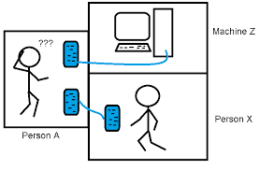
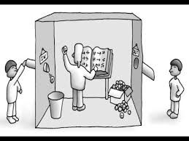
Intentionaliteit
Intentionaliteit – Kritiek op de Turing-Test
De Turing-test
De Turing-test heeft veel kritieken gekregen; de bekendste is van John Searle:
het Chinese kamer gedachte-experiment van John Searle.
Het experiment probeert aan te tonen dat als een computer zich precies zou gedragen als een mens, we nog niet kunnen zeggen dat die computer ook denkt als een mens.

Slide 12
Intentionaliteit
Intentionaliteit – De Chinese Kamer
Stel dat dit systeem (de Chinese Kamer) slaagt voor de Turing-Test:
Dat mensen die ermee converseren (door vellen papier toe te sturen en terug te lezen) geen enkele reden kunnen vinden om aan te nemen dat ze niet met een intelligent, Chinees sprekende persoon aan het converseren zijn.
Vraag van Searle: zou het terecht zijn om dit systeem intelligent te noemen?
Kunnen we zeggen dat het Chinees begrijpt? Met andere woorden, dat het intentioneel bezig is met converseren in het Chinees? Of vertoont het alleen gedrag dat lijkt op?
Nee, want: in welk deel van het systeem is dit begrip dan aanwezig?

Slide 13
Intentionaliteit
Intentionaliteit – De Chinese Kamer
Nee, want: in welk deel van het systeem is dit begrip dan aanwezig?
De persoon volgt de regels; heeft geen idee waarover hij praat (geen begrip = geen echte intentionaliteit)
Het boek en de vellen papier begrijpen evenmin Chinees (= evenmin intentionaliteit).
Kortom: geen enkel deel van het systeem begrijpt Chinees.
Conclusie: de CK heeft geen bewustzijn dat gelijkt op dat van een mens -> sterke KI/AI mislukt
Conclusie: het systeem lijkt intentioneel, maar heeft (‘slechts’) as-if/quasi-intentionaliteit

Slide 14
Intentionaliteit
Intentionaliteit – De alteriteitsrelatie (relatie mens – technologie)
Alteriteitsrelatie – wat is dat ook alweer?
Technologieën waarmee we een alteriteitsrelatie hebben, “bieden geen toegang tot de werkelijkheid achter [buiten?, vb] ons, maar zijn die werkelijkheid zelf waarmee we interacteren”, (p. 39). Technologie functioneert hier als quasi-ander waarmee we in contact treden.
Opdracht – De praktijk: de tranen van Asimo
Hebben we met Asimo een alteriteitsrelatie?
Is Asimo een “quasi”-ander? (Wat is verschil met een “echte”-ander?)
Is Asimo een ‘morele actor’ volgens Verbeek? En volgens jou?

Slide 15
Intentionaliteit
Intentionaliteit – De praktijk: de tranen van Asimo
Hebben we met Asimo een alteriteitsrelatie?

Slide 16
Intentionaliteit
Intentionaliteit – De praktijk: de tranen van Asimo
Is Asimo een “quasi”-ander? (Wat is verschil met een “echte”-ander?)

Slide 17
Intentionaliteit
Intentionaliteit – De praktijk: de tranen van Asimo
Is Asimo een ‘morele actor’ volgens Verbeek? En volgens jou?

